Slide 1
О деятельности Иркутского регионального Молодежного отделения Российского Общества Политологов в Байкальском государственном университете (ИРО МолРОП)
старший преподаватель
Ерицян Инга Нелсиковна

Slide 2
Иркутское региональное отделение
Молодежного отделения Российского общества политологов является структурным подразделением
Молодежного отделения Российского общества политологов

Slide 3
Цель – развитие и популяризация МолРОП, политической науки в целом, привлечение студентов к проблемам политологии

Slide 4
Задачи
развитие и популяризация МолРОП и его деятельности в регионе, а также политической науки в целом
привлечение новых членов в структуру МолРОП и содействие их профессиональной реализации
развитие молодёжного экспертного сообщества
объединение молодых политологов
повышение качества профессиональной подготовки в регионе

Slide 5
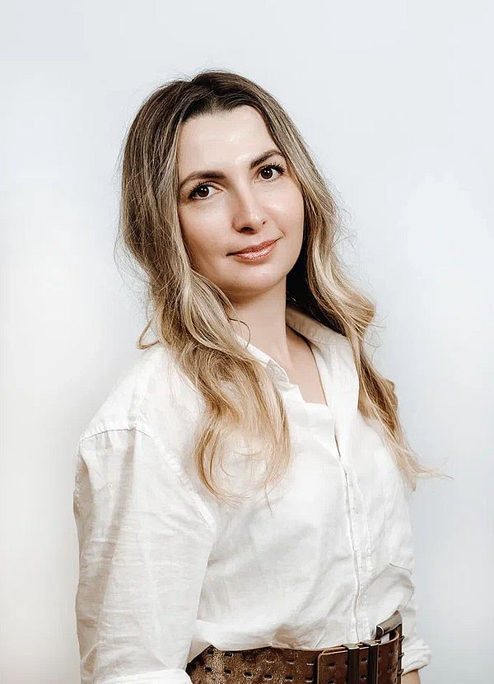
Руководитель-наставник
старший преподаватель
кафедры международных отношений и таможенного дела
Ерицян Инга Нелсиковна

Slide 6
Результаты работы
организация и проведение учредительного собрания в БГУ. В рамках первого заседания были избраны руководители отделения и внутренних структурных отделов
подготовка аналитических обзоров для телеграмм канала «Молодые политологи Иркутска | МПИ» @irk_molrop
участие в организации в организации и проведении первой интерактивной игры «Ассамблея народов постсоветского пространства» среди студентов ВУЗов г. Иркутск
Иркутское региональное Молодежное отделение Российского Общества Политологов в Байкальском государственном университете (ИРО МолРОП) создано 07 декабря 2023 г.

Slide 7
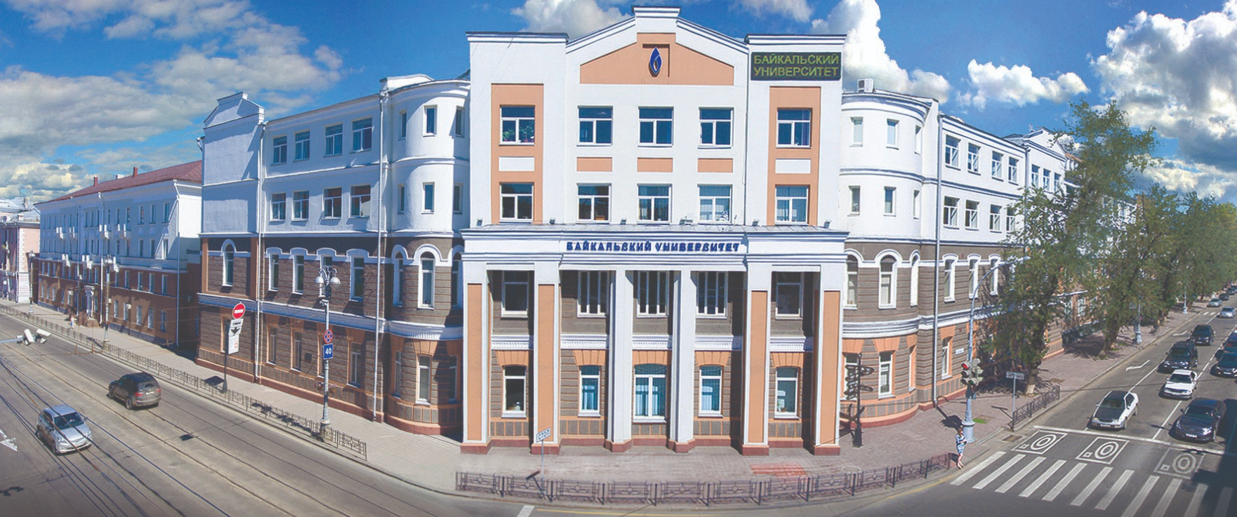
Перспективные направления работы до 2025 года
1. Подачи заявки на грантовые конкурсы Росмолодёжь
2. Участие в организации и проведении интерактивной игры «Ассамблея народов постсоветского пространства»
3. Участие в VI Съезде Российского общества политологов
4. Подготовка аналитических обзоров для телеграмм канала «Молодые политологи Иркутска | МПИ» @irk_molrop
5. Содействие членам МолРОП в участии во Всероссийских научных форумах и конференциях
6. Информирование о проведении Всероссийских форумов, конференций, стажировок и иных научных мероприятий, организаторами которых выступают ВУЗы РФ, научные фонды и федеральные агентства
7. Популяризация МолРОП среди обучающихся Байкальского государственного университета

Slide 8
Спасибо за внимание

